Slide 1
Présentation du projet : TRACABILITÉ RFID
Avec Pierre GÖRGE / Paul CHESNE / Maxime GUILLOU / Julio GOMEZ-REYES

Slide 2
Finalité du projet
Simplifier le partage de matériel entre enseignant en leur faisant gagner du temps grâce à un système en temps réel d’état d’emprunt de matériels

Slide 3

Rôle étudiant 2 : Application Web + serveurs
Application Web
Dois être responsive
Système de connexion
Localisation de l’emprunteur
Suppression d’un emprunt
Création d’un serveur Apache
Création d’un serveur MySQL

Slide 4





Matériels & technologies
Logiciel

Slide 5
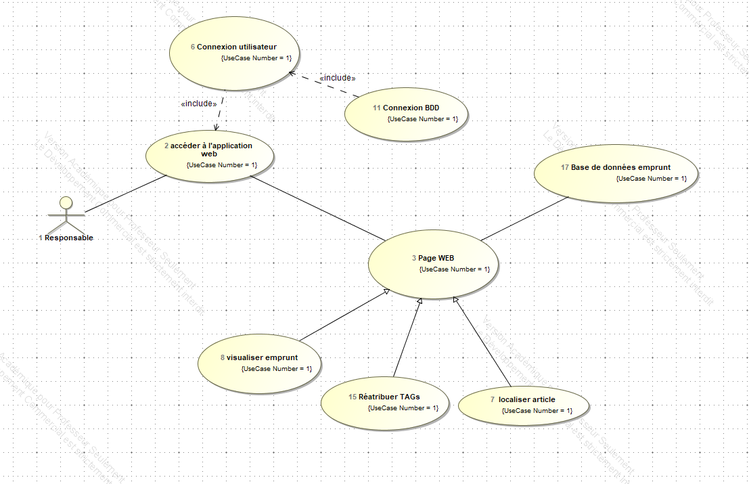
Diagramme de classe application Web

Slide 6
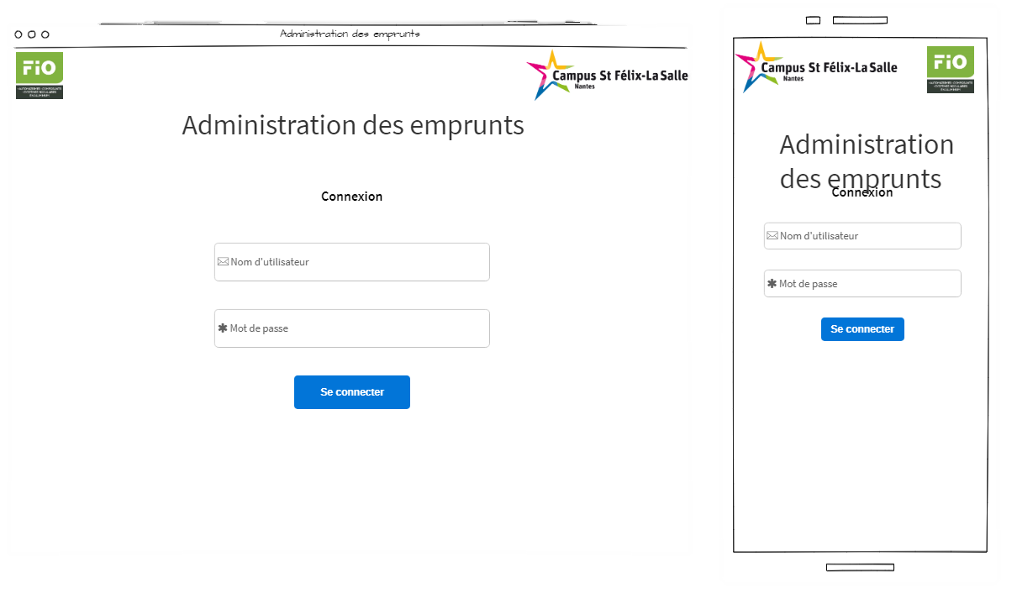
Page de connexion

Slide 7
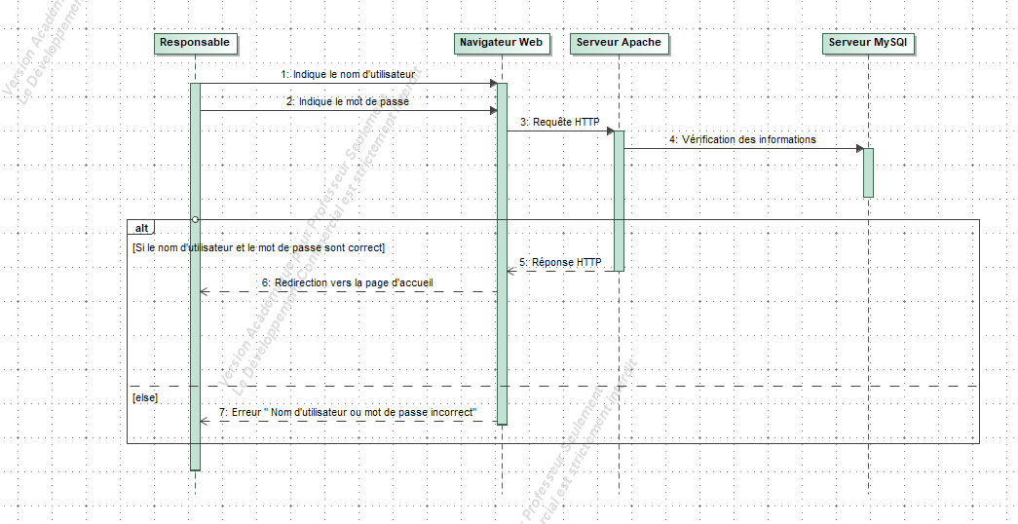
Diagramme de séquence sur la connexion à l’application web

Slide 8
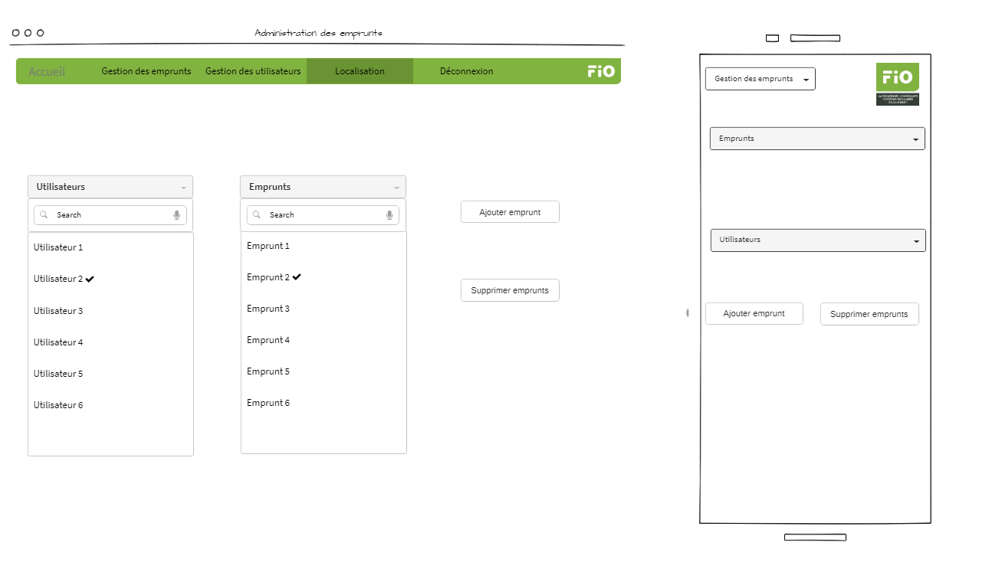
Page « Gestion des emprunts »

Slide 9
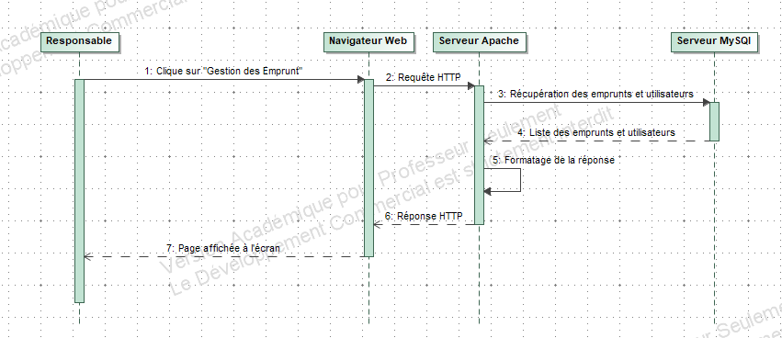
Accès à la page « Gestion des emprunts »

Slide 10

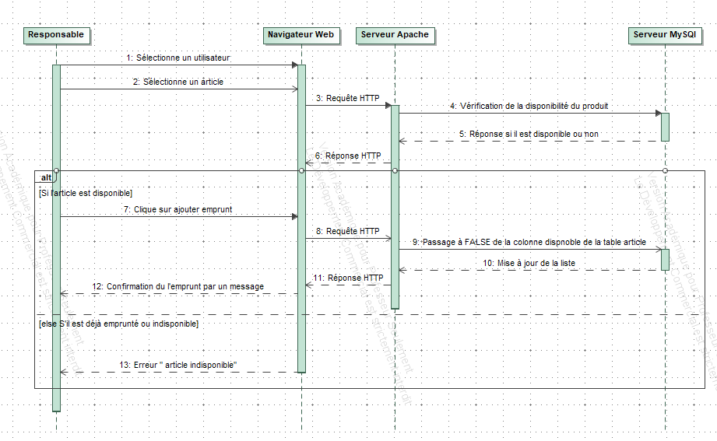
Ajout d’un emprunt à un utilisateur

Slide 11
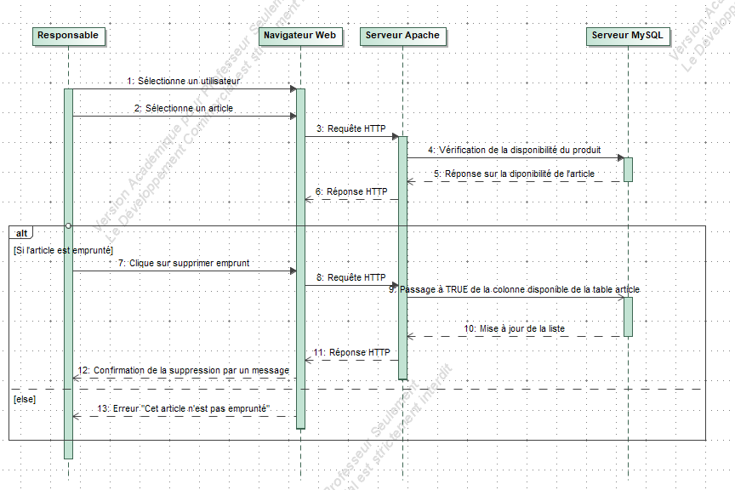
Suppression d’un emprunt à un utilisateur

Slide 12
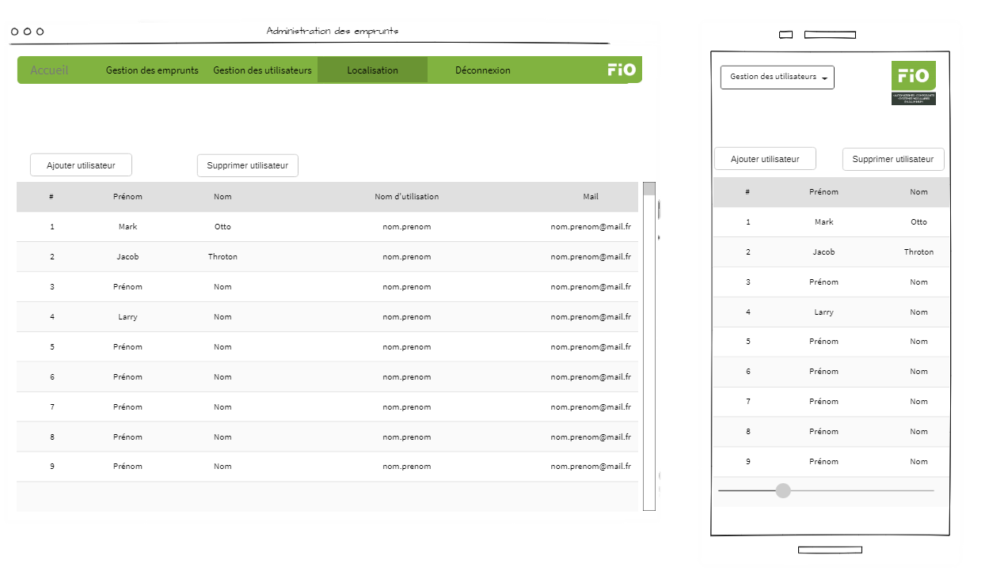
Page “Gestion des utilisateurs”

Slide 13
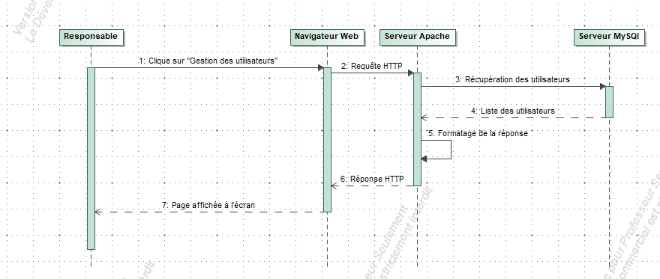
Accès à la page “Gestion des utilisateurs”

Slide 14
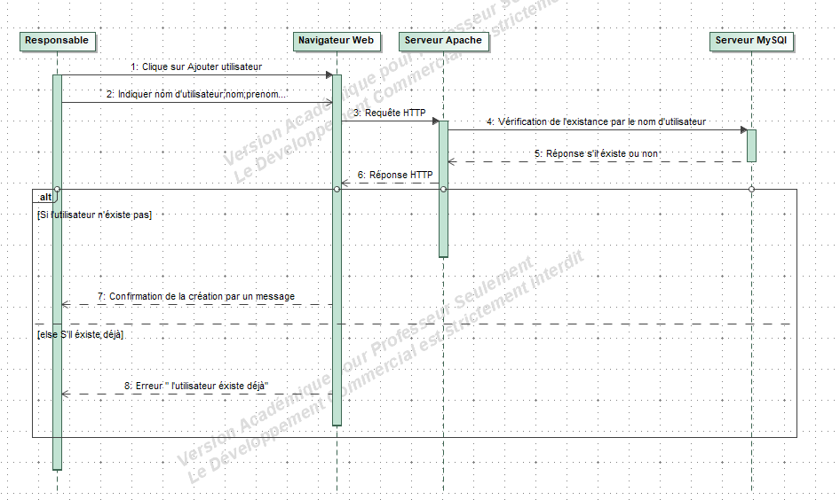
Ajout d’un utilisateur

Slide 15
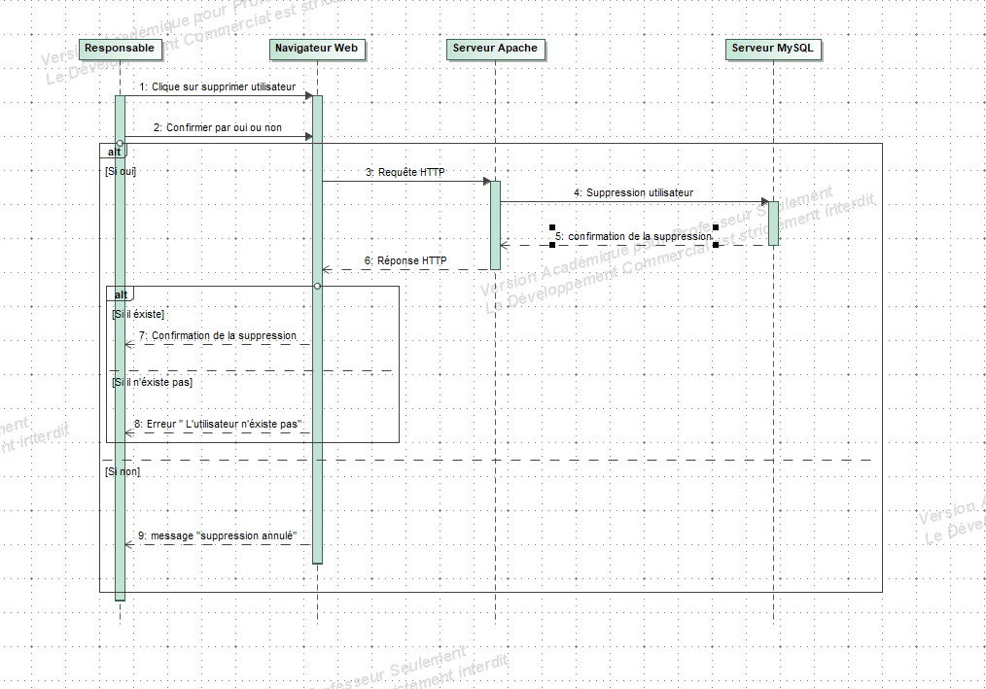
Suppression d’un utilisateur

Slide 16
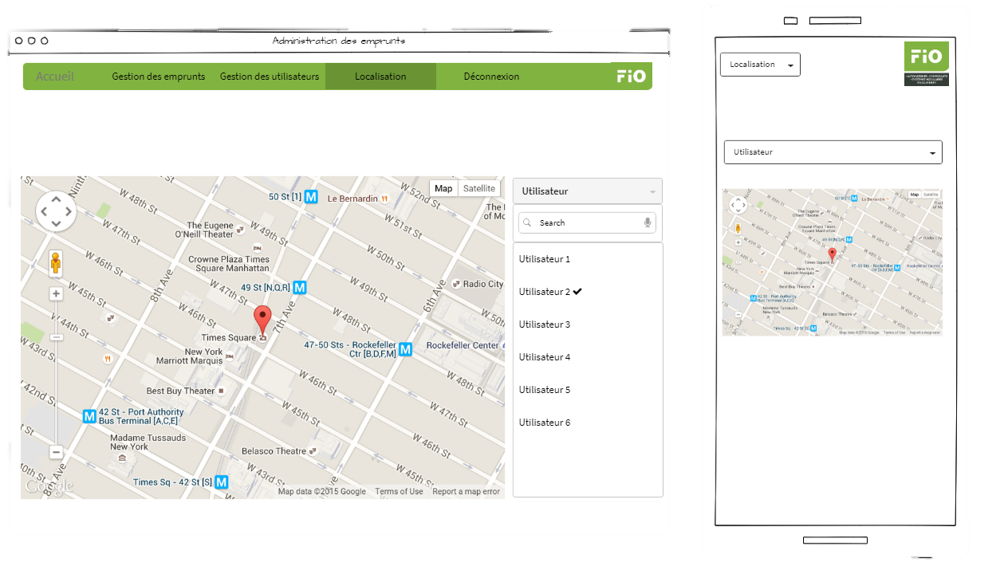
Page “Localisation”

Slide 17
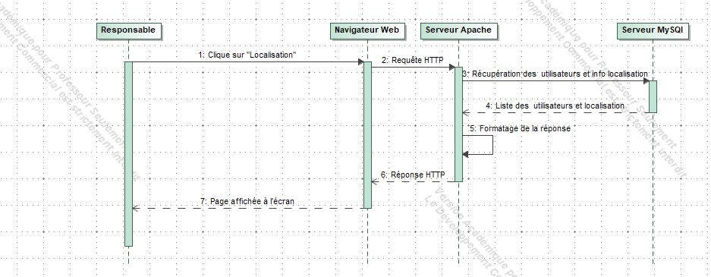
Accès page “Localisation”

Slide 18
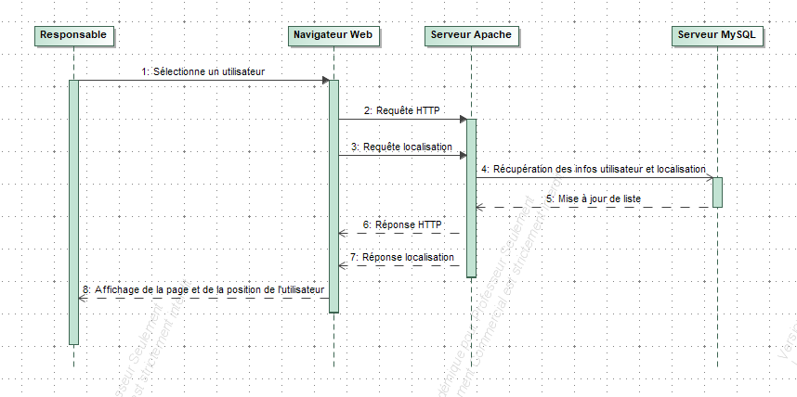
Localiser un utilisateur

